Slide 1
Моё педагогическое древо.
«ПЕДАГОГИЧЕСКАЯ ДИНАСТИЯ В МОЕЙ СЕМЬЕ»
Автор: Каширская Марина Александровна
Редактор: Маркова Юлия Георгиевна

Slide 2
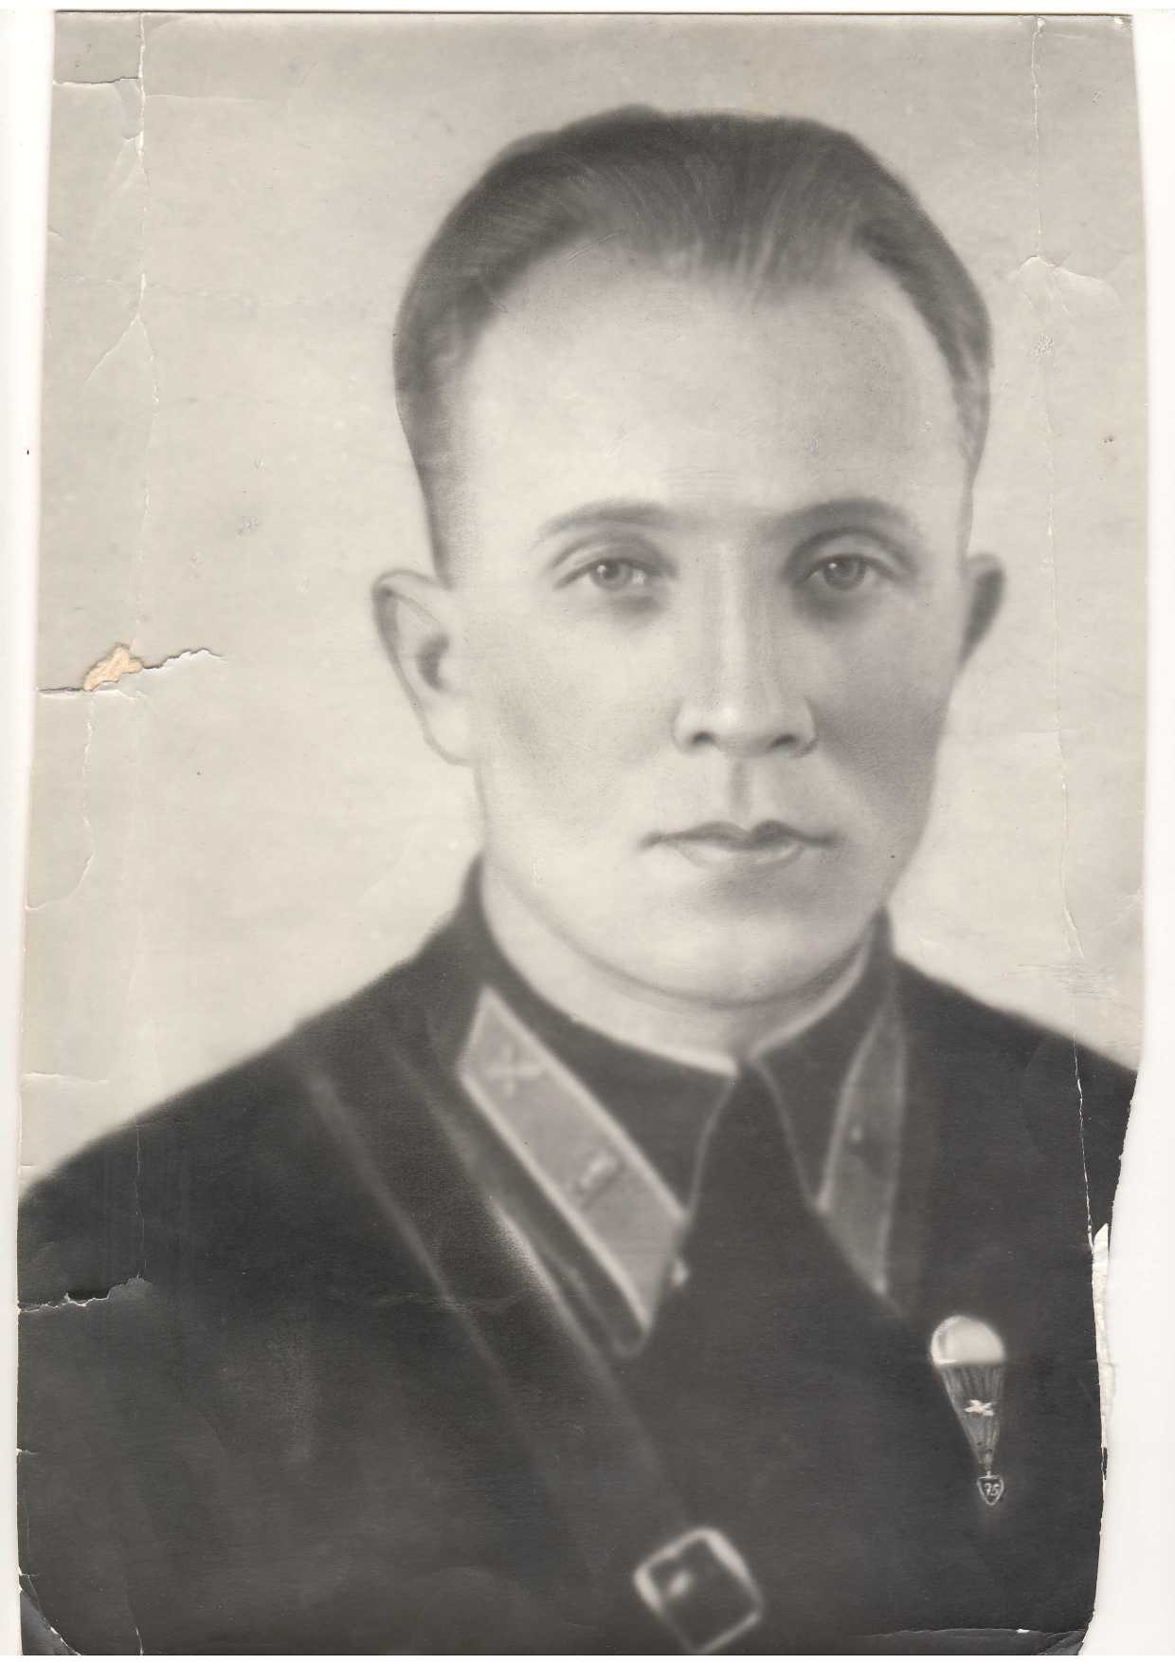
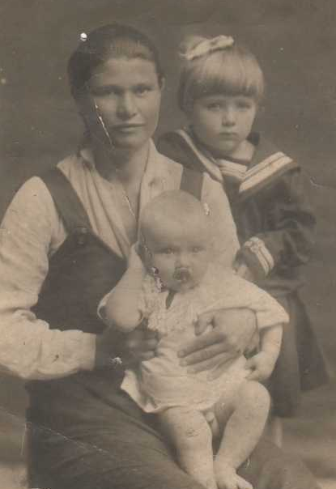
Тридцатые годы над миром летели,
Разруха и голод в глаза всем глядели,
Всё заново строить пытался народ,
И, с верою в лучшее шёл он вперёд…
И только Россия с колен поднялась,
Как снова война…
Да… Война началась…
В то трудное время, совсем молодые
Сергей и Настасья тогда поженились…
Ещё до войны дочь и сына родили,
Ниной и Сашей их окрестили…
Нина Сергеевна – мама моя:
Кладезь ума, ей гордилась семья,
Её уважали, её – все любили.
Учила на совесть, была в ней пед. сила…
Если вглядеться в древо семьи,
Там все педагоги – юли не юли…
ПЕДАГОГИЧЕСКАЯ ДИНАСТИЯ В МОЕЙ СЕМЬЕ

Slide 3
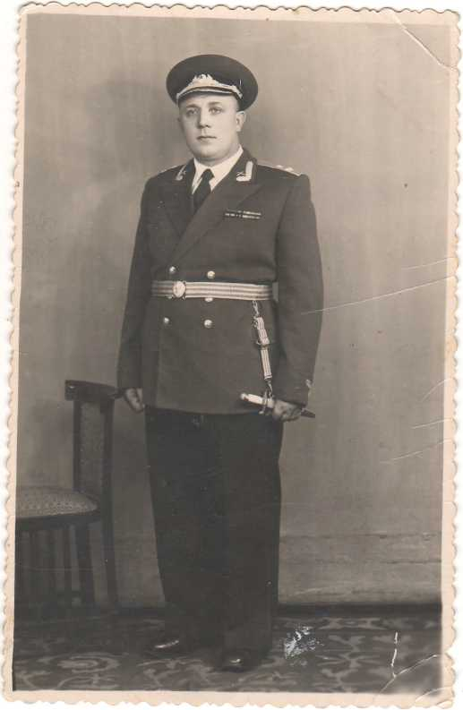
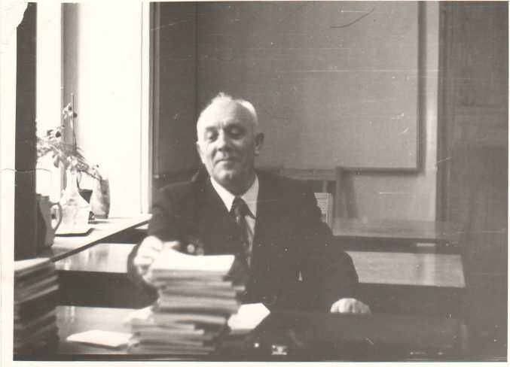

Slide 4
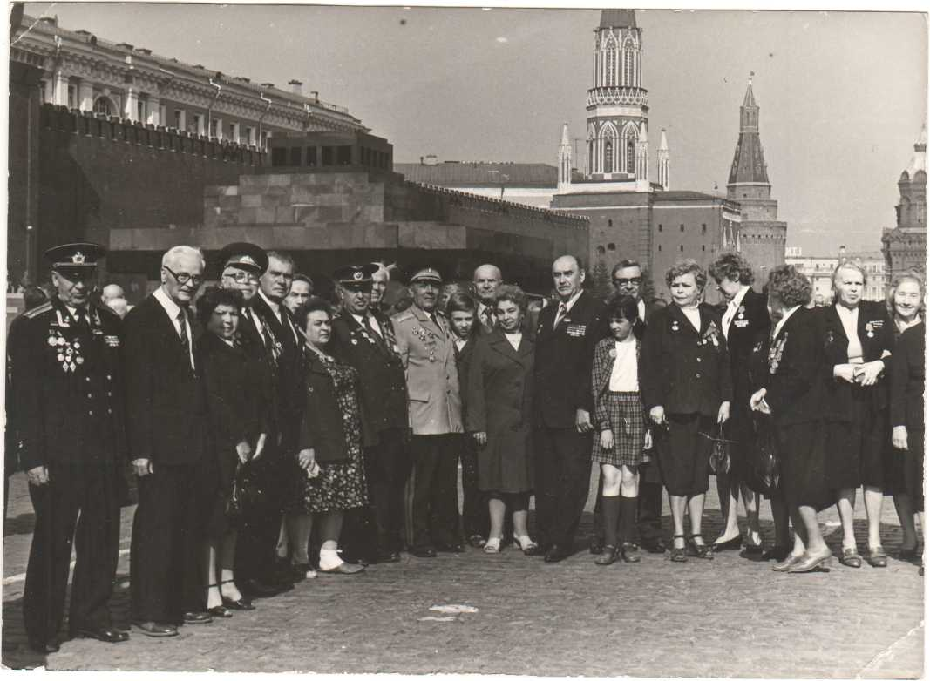
Дед на научной конференции в Москве.

Slide 5
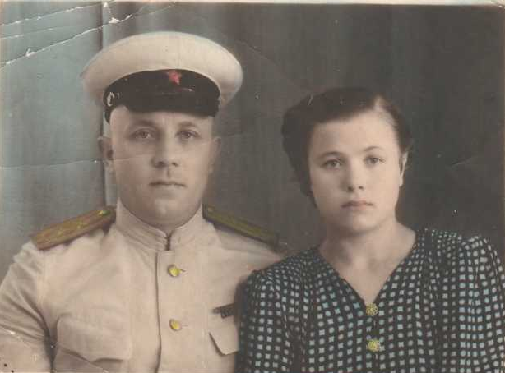
Дед Голиков Сергей Зиновьевич – Доктор исторических наук, профессор, много лет преподавал в Военной академии и в Институте железнодорожного транспорта города Харькова
Мама – Алагузова Нина Сергеевна – учитель начальных классов, 43года отдала школе, готовила открытые уроки и на город , и на область, занималась методической работой, была наставником.

Slide 6
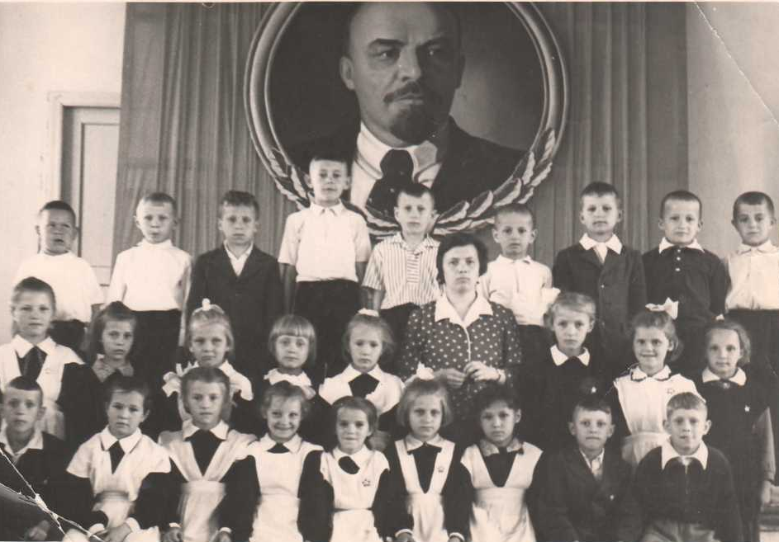
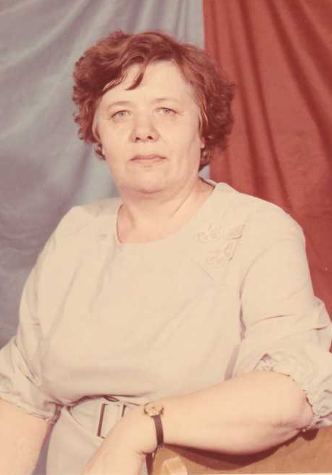
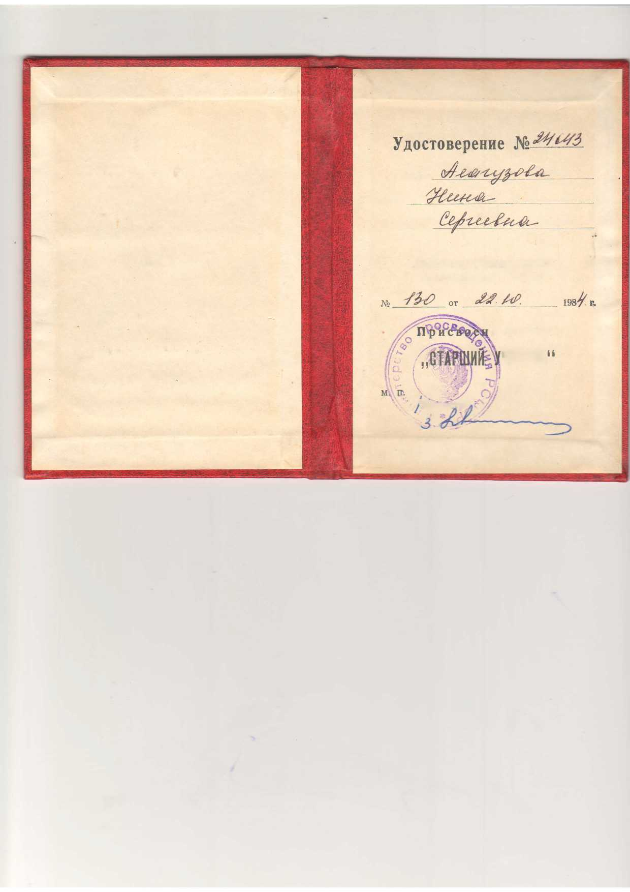
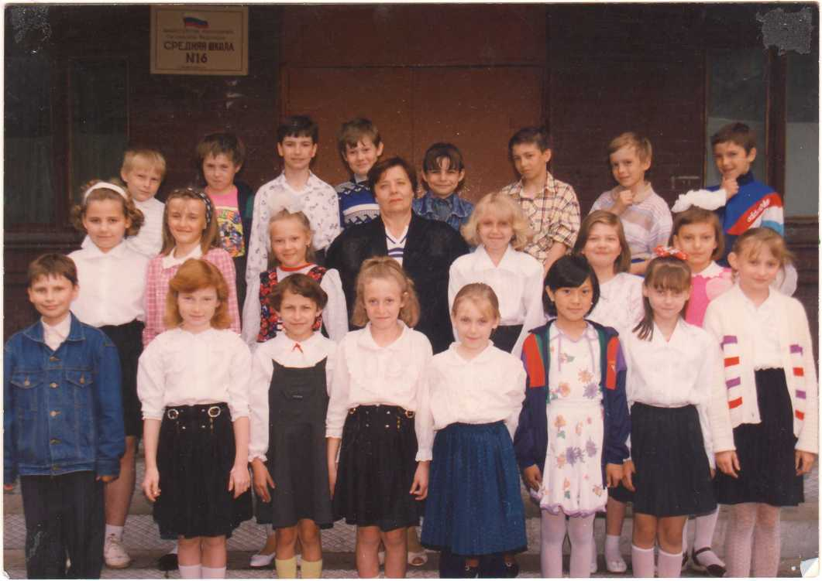
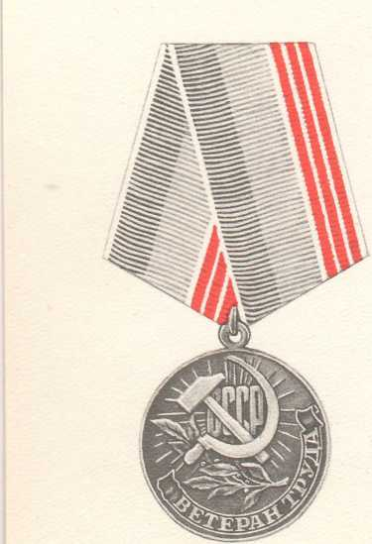

Slide 7
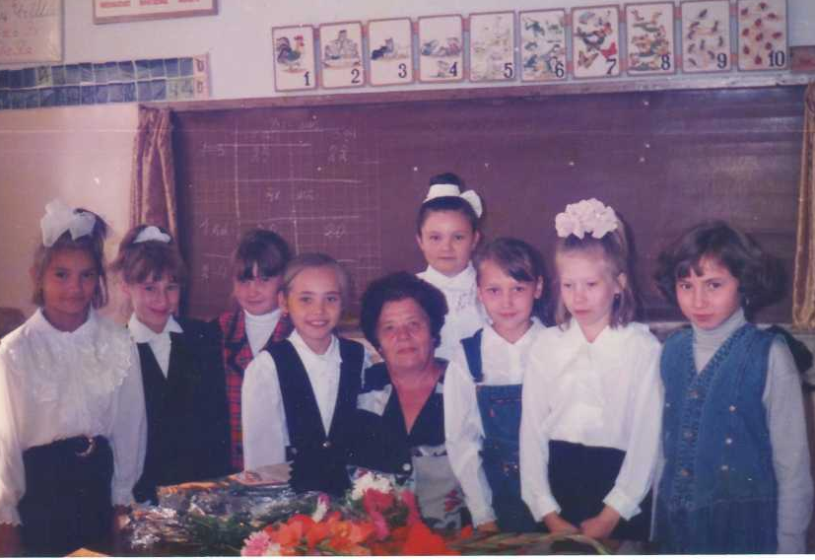
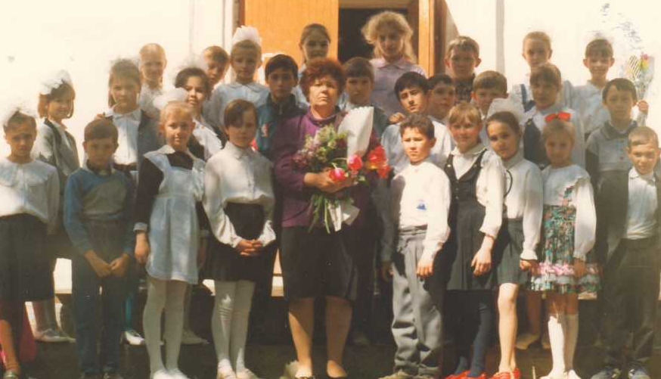
Мама и её ученики
1 сентября,
День знаний!

Slide 8
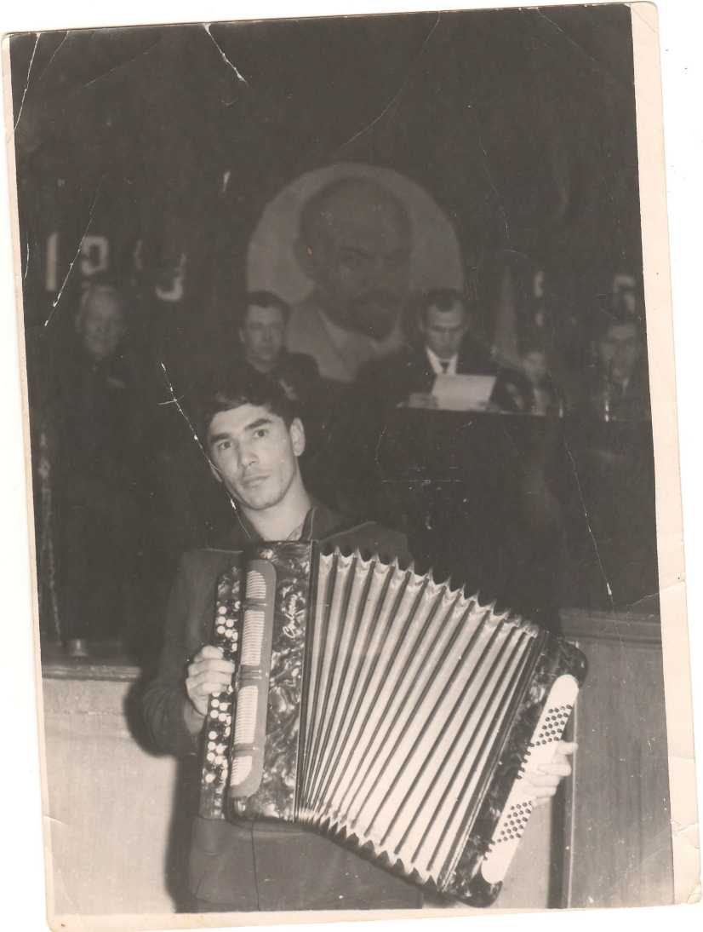
Мой отец –Александр Сергеевич
учитель музыки, обучал игре на баяне, в летний период работал начальником пионерских лагерей, затем выучился в Высшей школе милиции и стал юристом, но и на этом поприще читал лекции по юриспруденции и был наставником молодёжи.

Slide 9
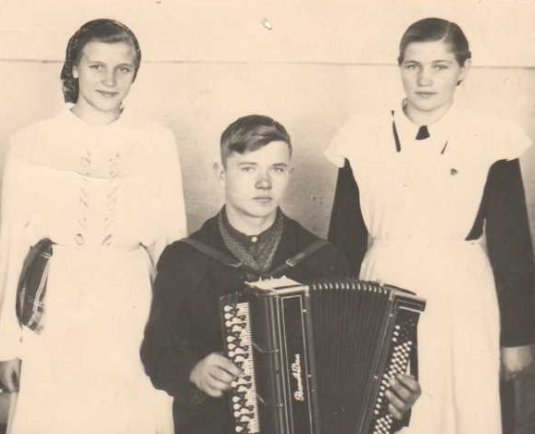
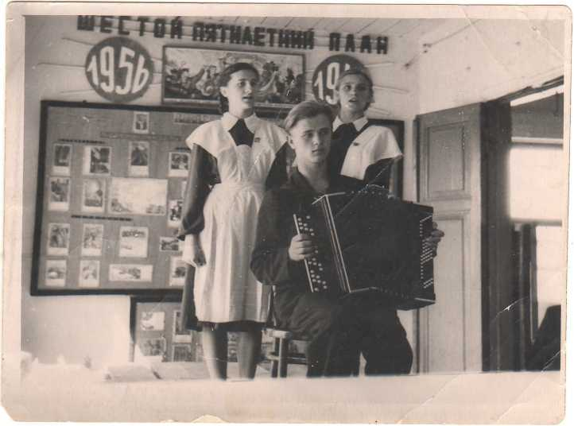
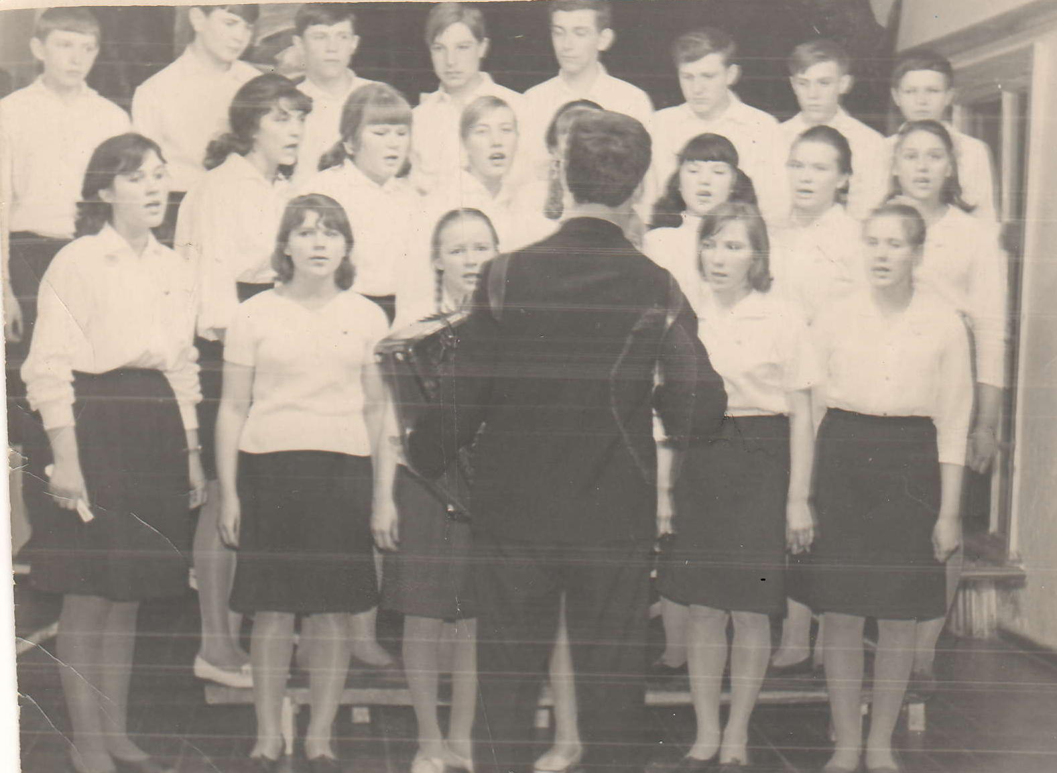
Мамин брат, мой дядя.
Дядя –Голиков Александр Сергеевич – преподаватель по классу «Баян», был наставником молодёжи, в конце 60-х годов играл в Оренбургском народном хоре.

Slide 10
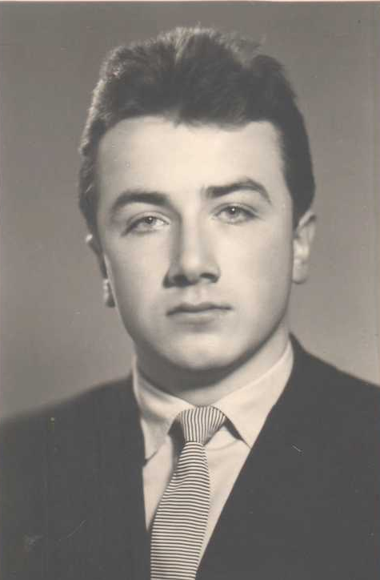
Мамин брат

Slide 11
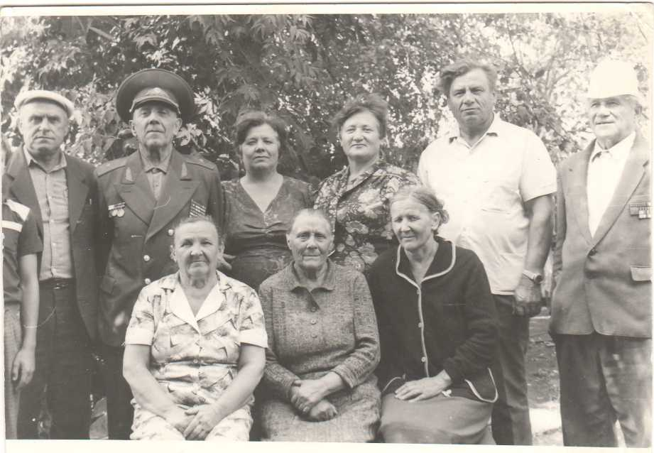
Мамины дяди и тёти были педагогами, двоюродная сестра преподавала библиотечное дело в Оренбургском институте искусств.

Slide 12
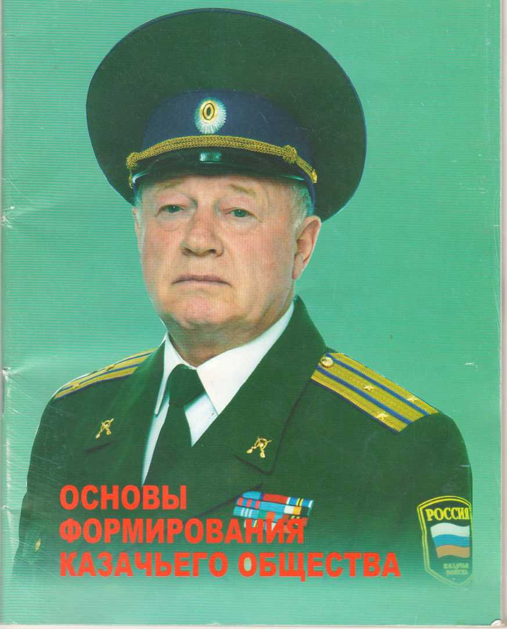

Slide 13
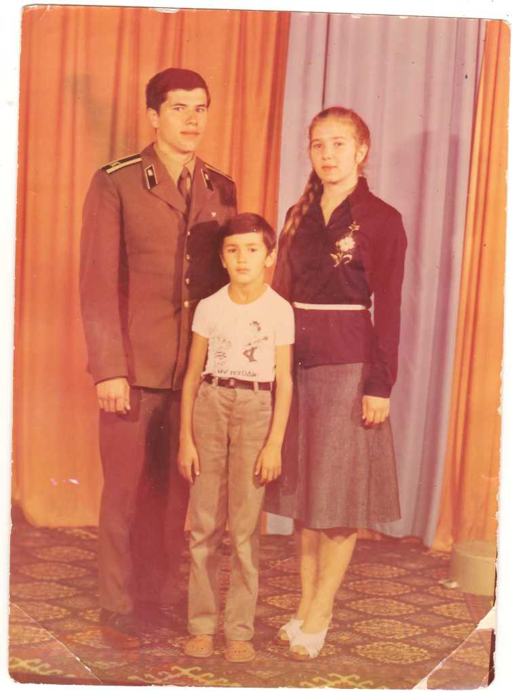
Я с родными братьями

Slide 14
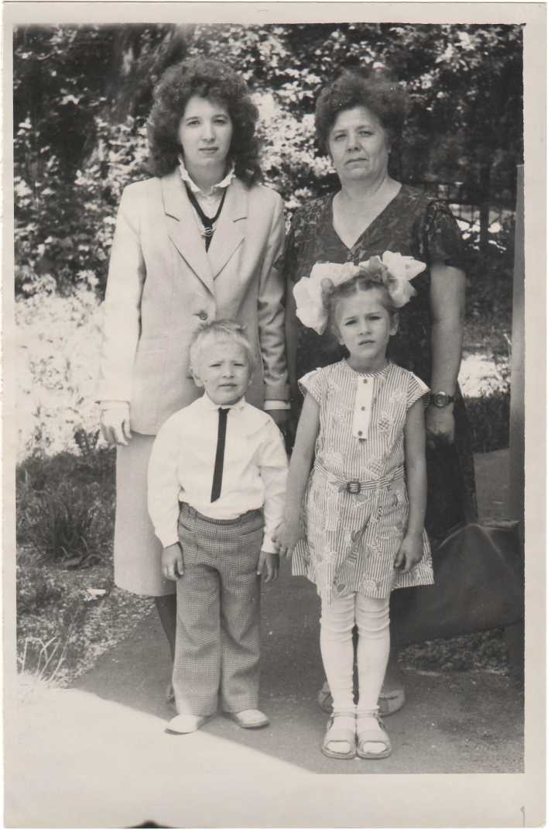
Я с мамой и мои дети.

Slide 15
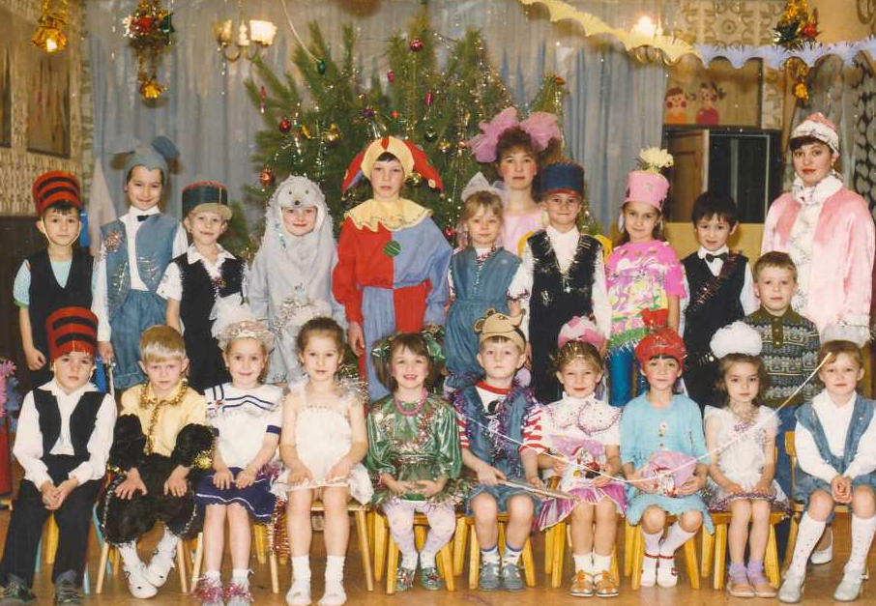
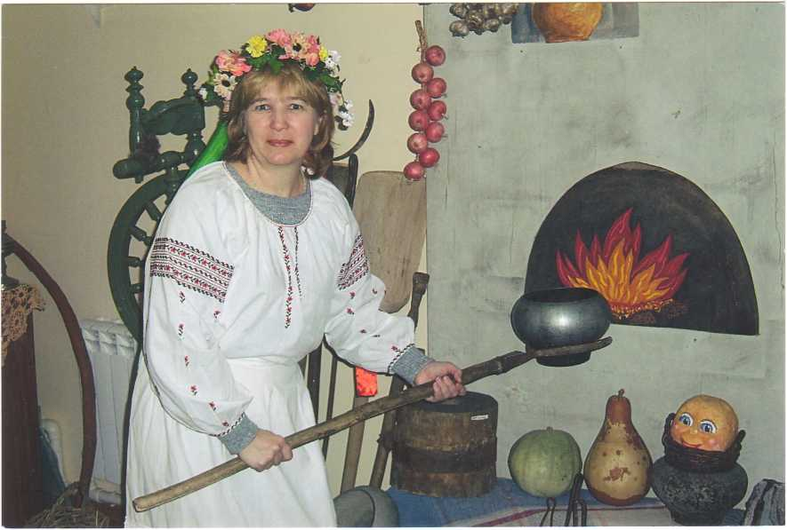
Я, Каширская Марина Александровна

Slide 16
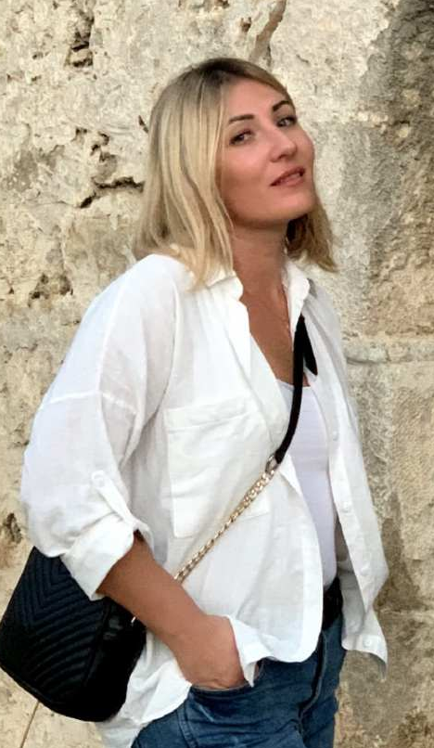
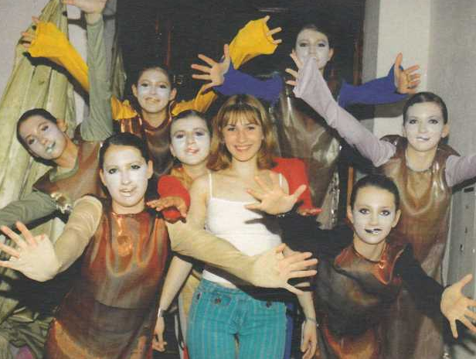
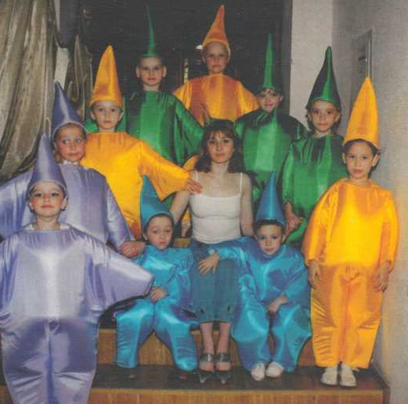
Моя дочь
Каширская Анастасия Васильевна- имеет хореографическое образование, преподавала 5 лет танец в Орске и в Самаре, сейчас фитнес –тренер международного класса.

Slide 17
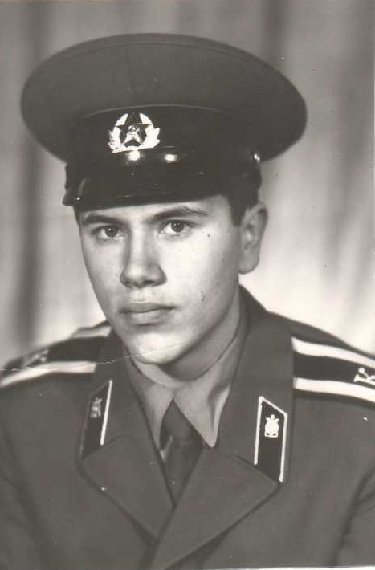
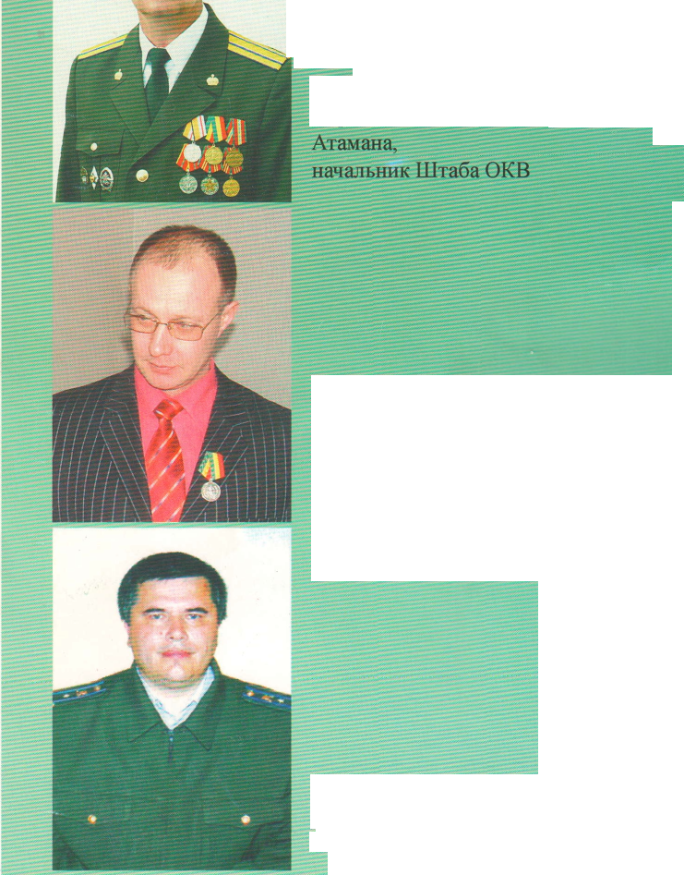
Мой родной брат
Брат Алагузов Сергей Александрович- офицер, что уже подразумевает наставничество, преподаватель – пропагандист экономической учёбы, занимался благотворительной деятельностью, состоит в Оренбургском казачестве.

Slide 18
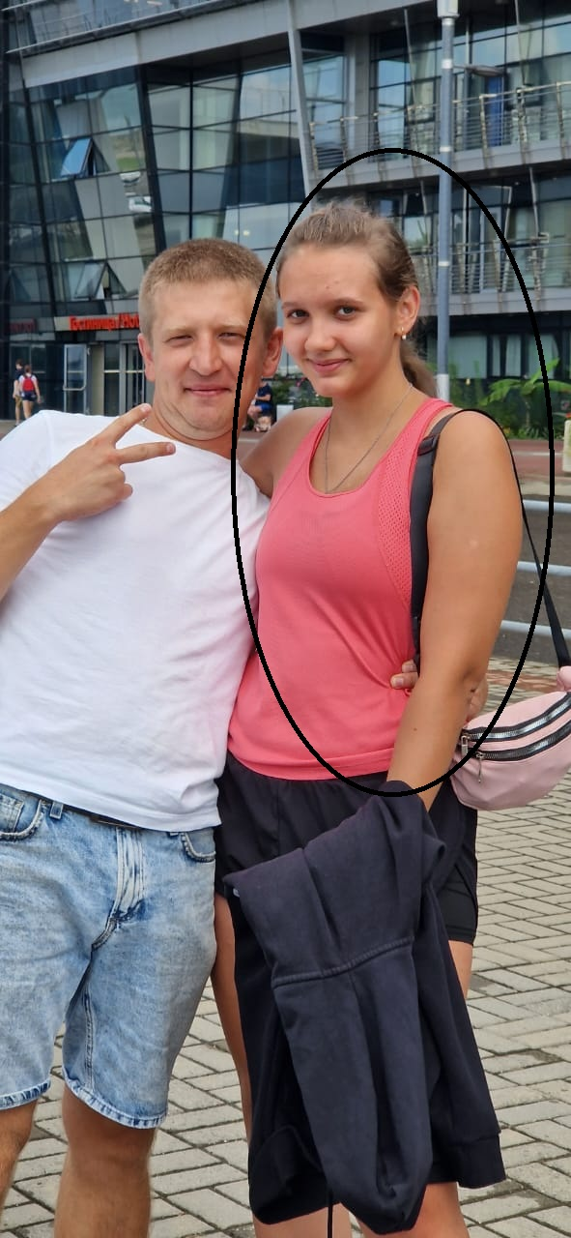
Моя племянница
– Алагузова Ксения Андреевна – студент университета, уже преподаёт иностранный язык.

Slide 19
ИДИМЕШЕВА МАРИНА МИХАЙЛОВНА
Родилась 14 ноября 1944 года в с. Полтаково. В 1961 году поступила в Хакасский Государственный университет, в институт саяно-алтайской тюркологии. С 1966 года работает в Хакасской национальной гимназии-интернат им. Н.Ф.Катанова, в должности воспитателя. Педагогический стаж 30 лет.

Slide 20
Родилась 17 июля 1976 года в селе Бея. В 1993 году поступила в Хакасский Государственный университет, в институт саяно-алтайской тюркологии. С 1998 года по 1999 год работала в Хакасской национальной гимназии-интернат им. Н.Ф.Катанова учителем русского языка и литературы. На данный момент работает в Институте Филологии СО РАН, старшим научны сотрудником. Кандидат филологических наук. Педагогический стаж 28 лет.

Slide 21
Наследство (Каширская М.А.)
Быть педагогом с детства не хочу, А за упрямство я всегда плачу. Быть педагогом с детства не желала, Но в школу с удовольствием играла! Меня учили быть примерной, А. я росла девчонкой скверной: На сумке школьной я с горы летала И грязь по лужам весело черпала. Меня упорство изводило, Всегда была я заводилой: В хоре песни распевала, И в баскетбол всегда играла. Меня в дружину и в комсорги, Я упиралась, но что толку… Люблю туризм, люблю наш край, А. мне: «Сценарии давай»: На свадьбы и на юбилей, На развлечение детей, На КВН, на классный час… | А, я… А, я всегда любила вальс, А, я всегда любила ночи ветерок, Под звук гитары – костерок, И песни Визбора, И трели соловья в час утренний, Когда встаёт заря… Я не хочу быть педагогом, не хочу, Но за своё наследство я плачу: И мама, и отец, и тёти, дяди, дед – Все педагоги с юных лет. Пыталась в сторону уйти, На химика училась, И даже в 19 лет- диплом я получила. Но рок судьбы преследовал меня, И в педагогах оказалась я… И 30 с лишним лет себя работе отдаю, Но педагогом быть - я …так ЛЮБЛЮ!!!

